Slide 1
Мокап
Сиреневый 4/4

Slide 2
Схема Мокапа
Фрагмент для мокапа

Slide 3
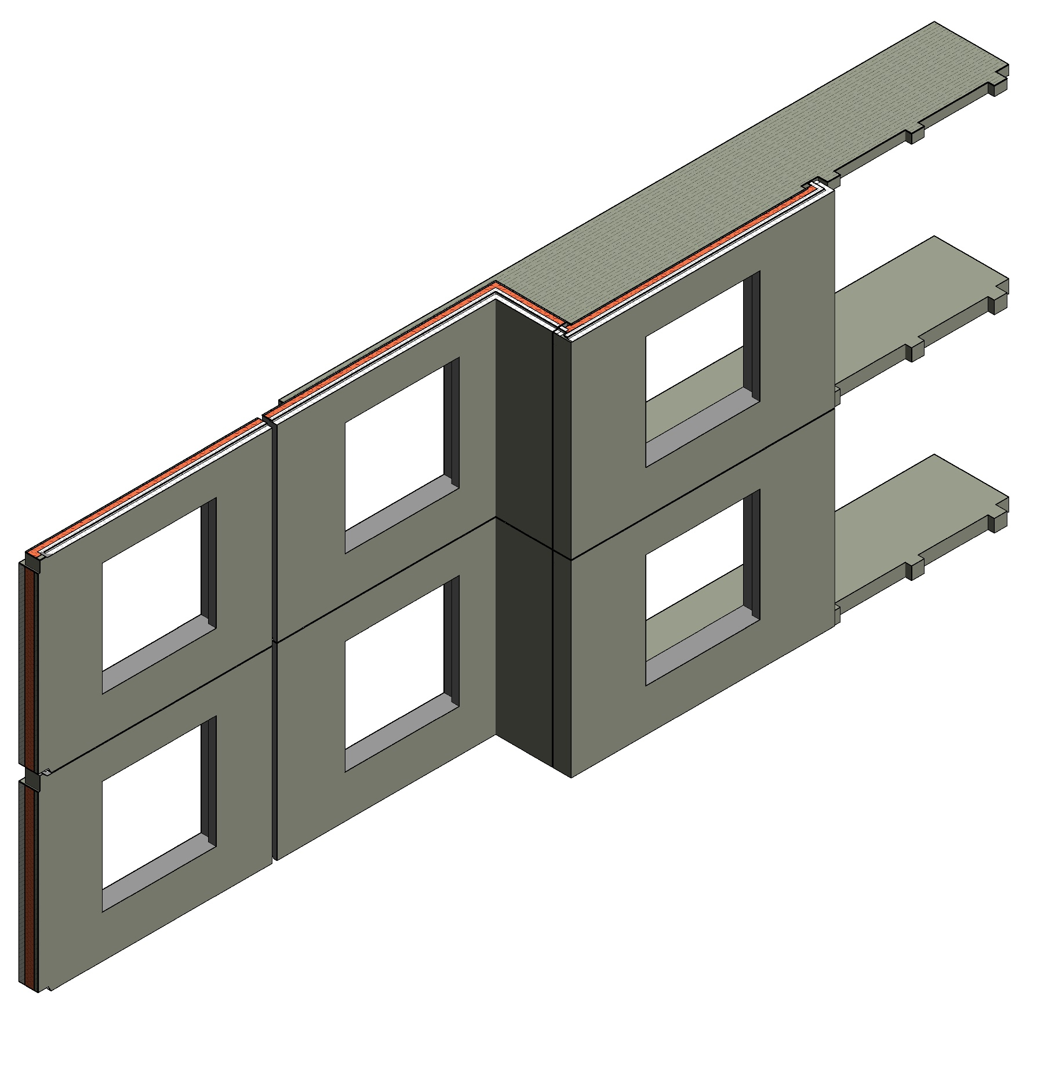
Минимокапы
Устройство панелей фасада

Slide 4
ИП для мокапа

Slide 5
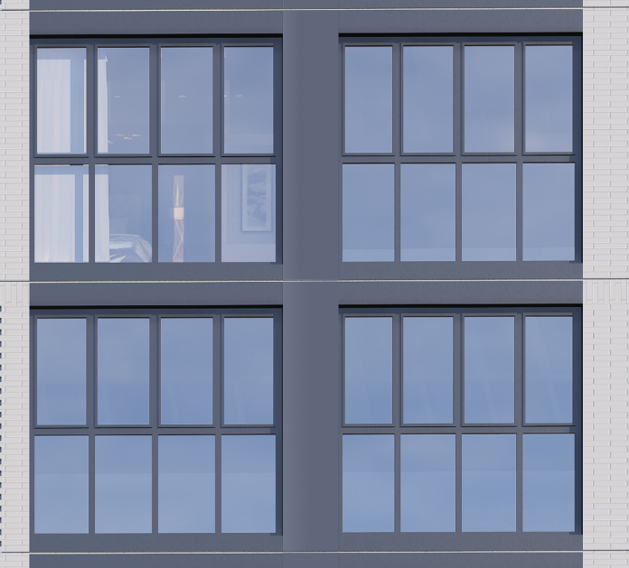
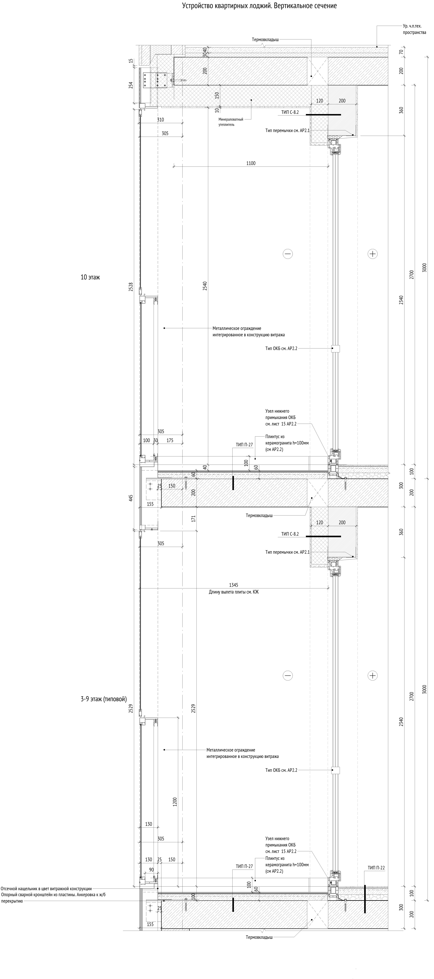
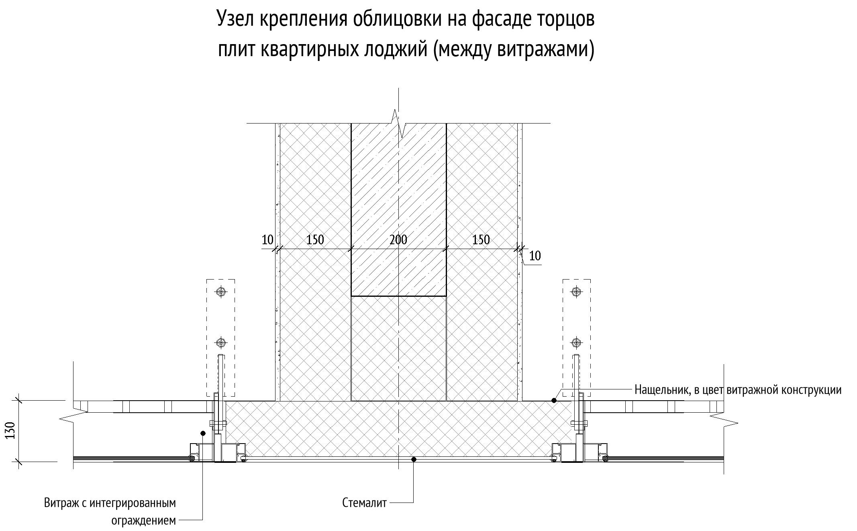
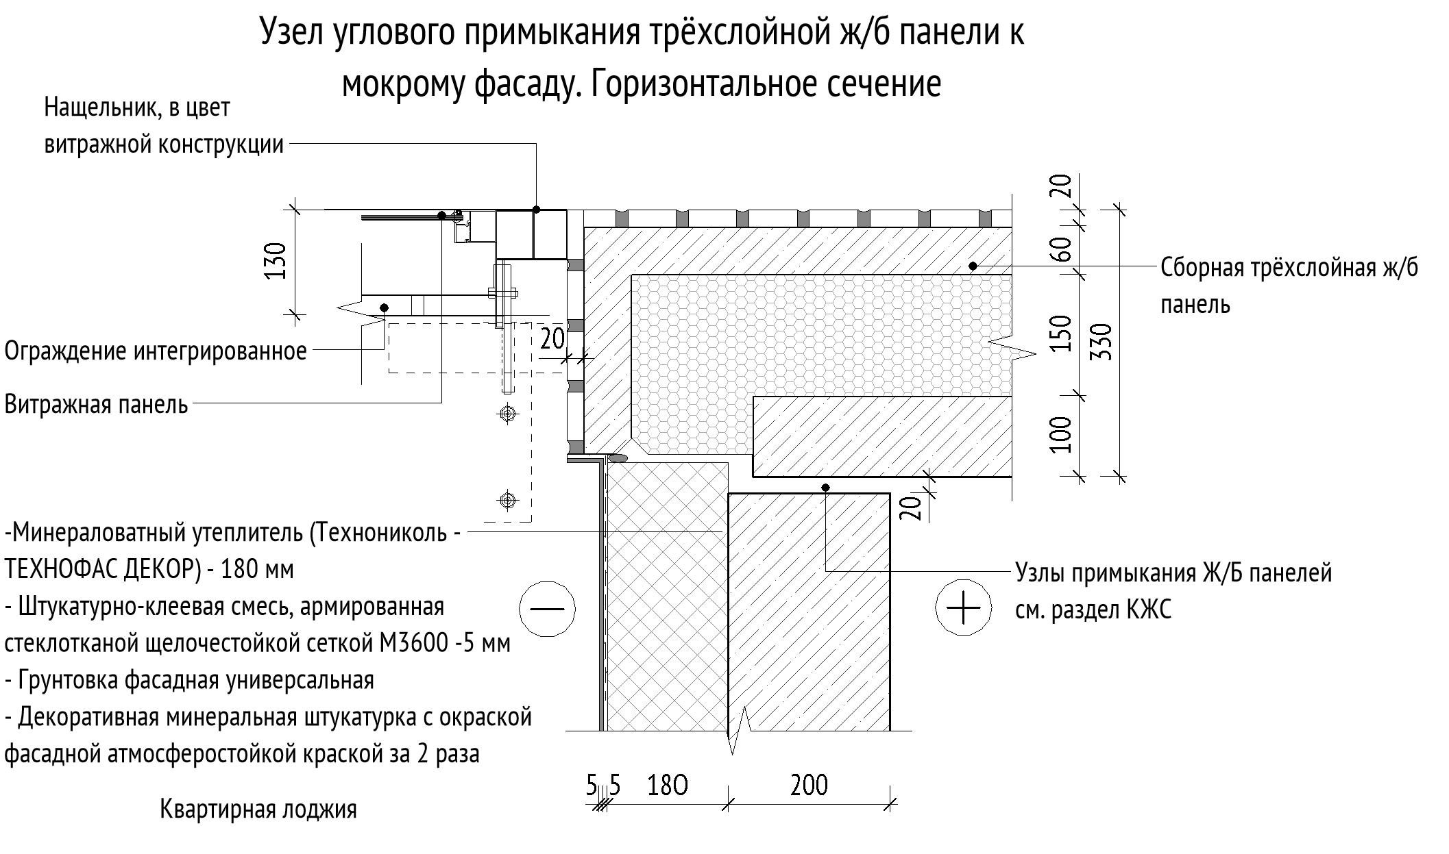
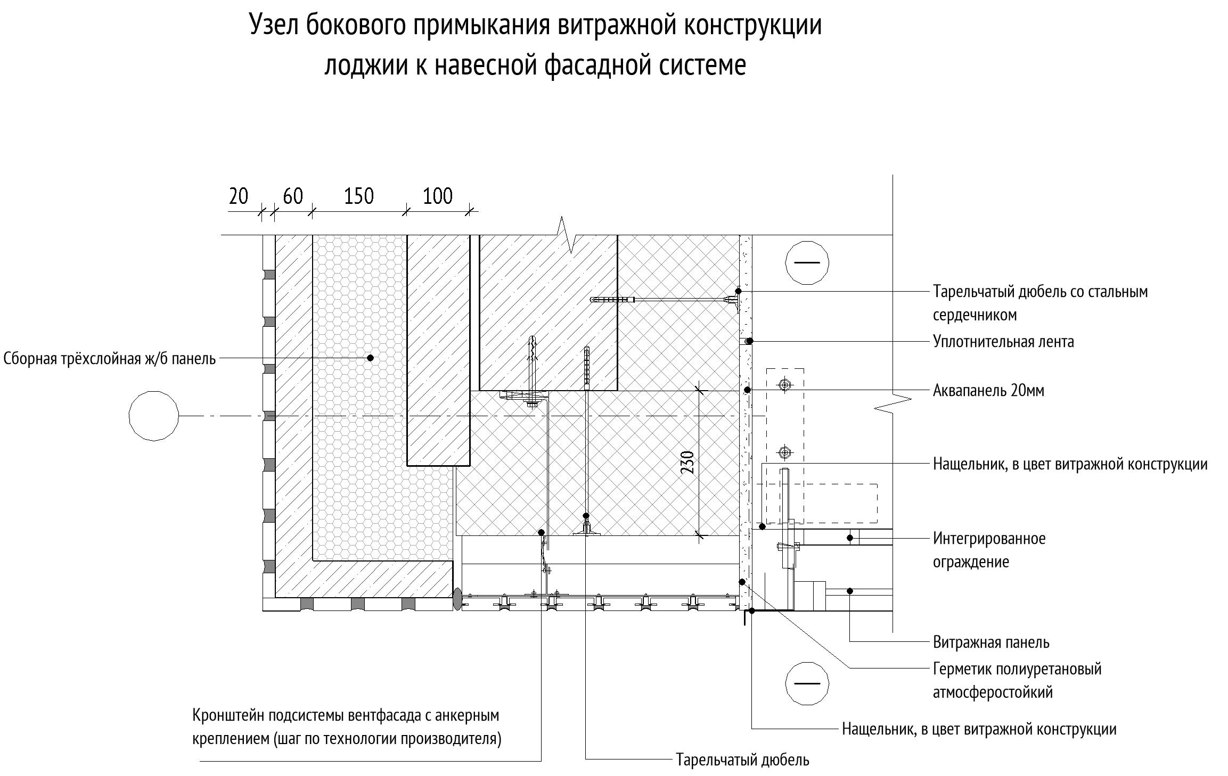
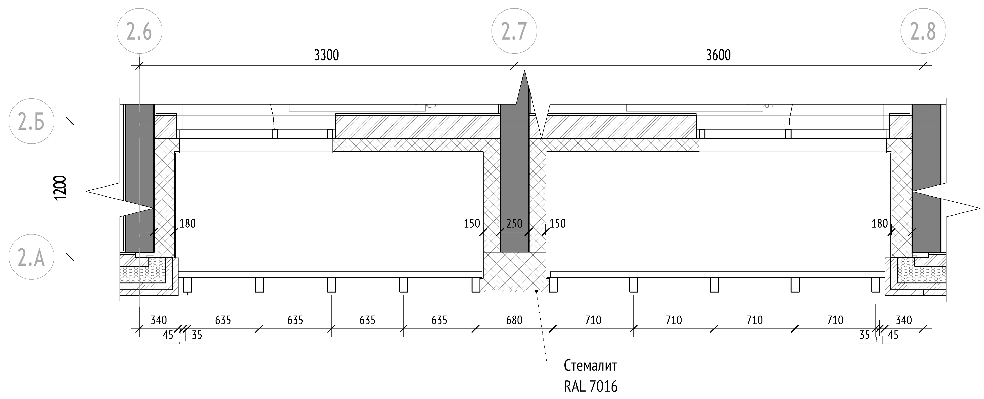
Минимокапы
Устройство витражей

Slide 6
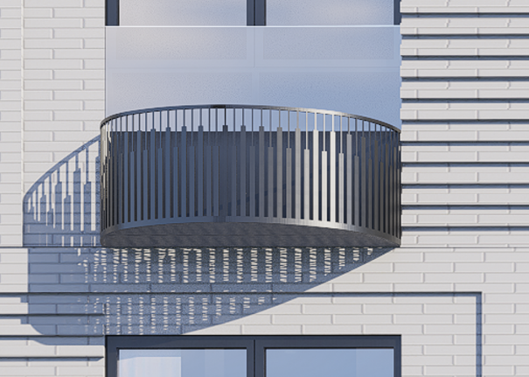
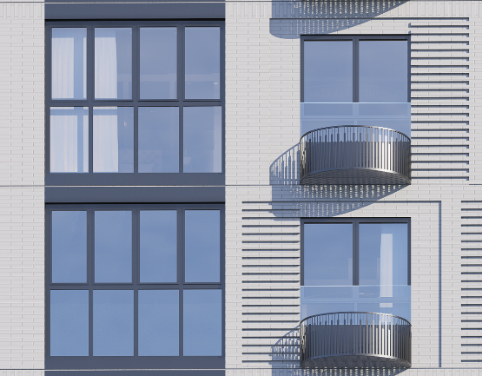
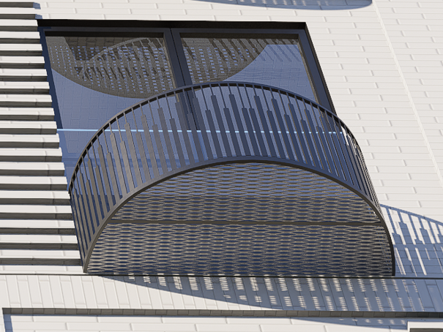
Минимокапы
Устройство корзин

Slide 7
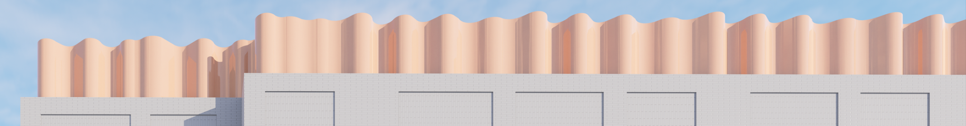
Минимокапы
Устройство декоративной волны

Slide 8
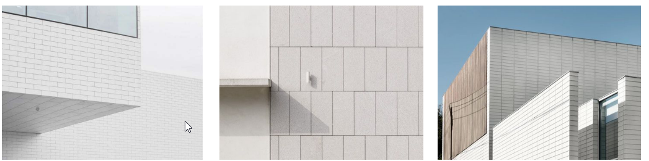
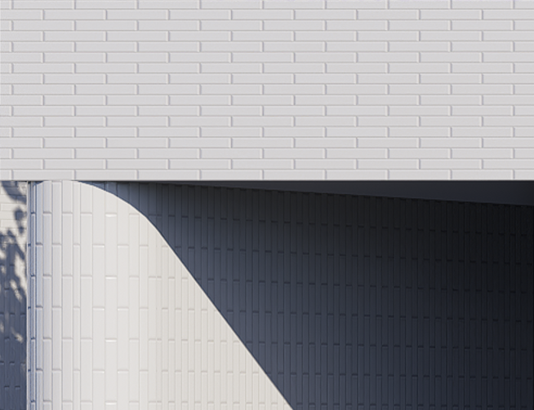
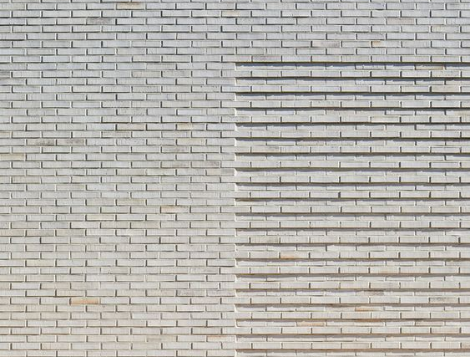
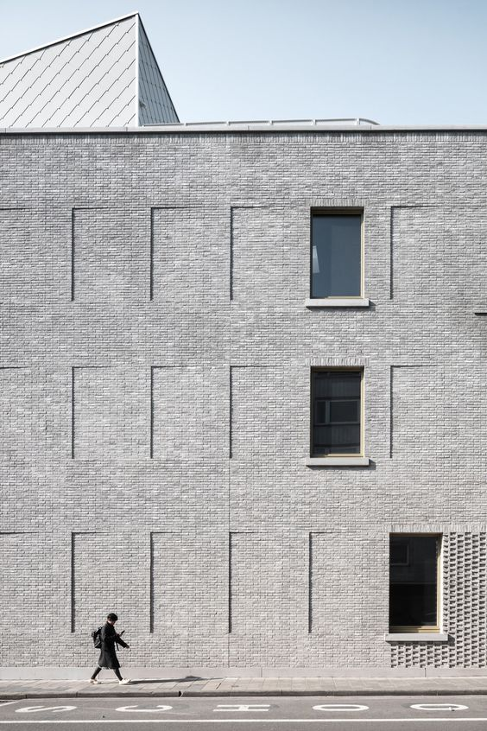
Мокап. Материалы
Фасадная плитка, RAL 9003 (серо-белый)
Текстура: матовая
Фактура: шероховатая
Швы: шириной 15мм
Модульность плитки: 285х60х50мм, 285х60х20мм
Цвет: серо-белый, нейтральный
Цвет затирки: RAL 7024 (графитовый)
Пример матовости материала
Пример фактуры материала
Пример глубины, видимости швов
Пример использования плитки разной толщины

